Slide 1

Sirdaryo viloyati Yangiyer shahar
1-umumiy o’rta ta’lim maktabining boshlang’ich sinf o’qituvchisi
Ergasheva Ra’noning
3-sinflar uchun “Tabiatshunoslik” fanidan yozgan dars ishlanmasi
Mavzu: Dorivor o’simliklar

Slide 2
Darsning maqsadi:
Ta’limiy- o’quvchilarga dorivor o’simliklar haqida ma’lumot berish. Kundalik hayotda ulardan foydalanishni o’rgatish.
Tarbiyaviy- mavzu asosida tabiatga mehr uyg’otish. Dorivor o’simliklarni ko’paytirishga, sog’liqlariga nisbatan e’tiborli bo’lishga undash.
Rivojlantiruvchi- ilmiy dunyoqarashlarini kengaytirish, o’simliklar haqidagi bilimlarini kengaytirish. Mantiqiy fikrlashga o’rgatish.

Slide 3

I bosqich: Darsni tashkil qilish jarayoni
Salomlashish
Navbatchi hisoboti
-Hozir qaysi oy? Qaysi yil?
- Bu oyda qanday sanalar nishonlanadi?

Slide 4
II bosqich: O’tilgan va uyga berilgan mavzuni so’rash jarayoni
Manzarali daraxtlar
Zarang
Eman
Oq qayin
Terak
Gulzordagi gullar
Nargis
Qo'qongul
Chinnigul
Rayhon
Manzarali butalar
Archa
Na'ma
tak
Ligustrum
Tuya

Slide 5

Tezkor savol-javob:
-Manzarali daraxtlarni qayerlarda uchratamiz?
-Ular nima uchun ekiladi?
-Hovlilarda nima ekiladi?
-Landshaft dizayneri kim?
-Gullar qayerga ekiladi?
-Maktab gulzoriga qanday gullar ekiladi?
-Atirgul qanday parvarish qilinadi?

Slide 6
Muammoli vaziyat
DORIXONADA

Slide 7
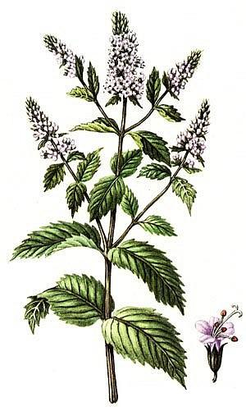
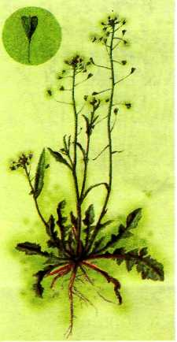
GURUHLARDA ISHLASH:
1-GURUH
Yalpiz
Jag’-jag’

Slide 8
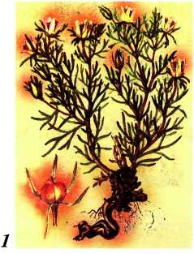
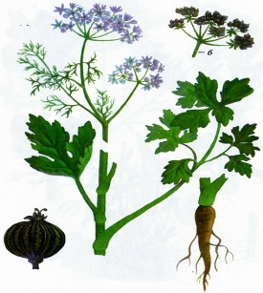
2-guruh
Isiriq
Kashnich

Slide 9
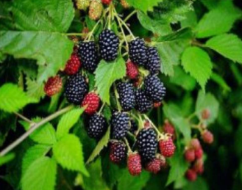
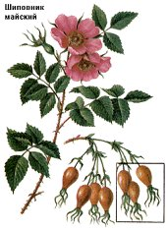
3-guruh
Maymunjon
Na’matak

Slide 10
Boshqotirma
1-guruh “Yalpiz”
2-guruh ”Isiriq”
3-guruh “Tarvuz”

Slide 11

Eng, eng, eng
Dunyodagi eng yirik qush TUYAQUSH
Eng kichik qush KALIBRI
Dunyodagi eng kata yirtqich hayvon AYIQ, uzunligi 3 metr, og’irligi 700 kg
Eng uyquchi hayvon YUMRONQOZIQ. Yil bo’yi 9 oy uxlaydi
Yirtqichlarning ichida eng yuragi kichik hayvon SHER
Eng terisi qalin hayvon BEGEMOT. Terisining qalinligi 2.5 sm(Filniki 2 sm)

Slide 12
Uyga vazifa
Darslikda berilgan savollarga yozma javob yozing.
Dorivor o’simliklar rasmini chizing.

